Slide 1
10장 실습하기-2
1. (복습) 컨테이너의 공통 멤버함수
2. (실습 1) Circle 객체를 벡터에 저장
3. (실습 2) Book객체에서 저자와 연도로 검색
(실습문제 11)
4. (실습 3) map컨테이너를 이용해서 (이름,성적) 저장,
이름으로 성적 조회 (실습문제 13)

Slide 2
(복습) 컨테이너의 공통 멤버함수
함수 | 설명
Container() | 기본 생성자
Container(size) | 크기가 size인 컨테이너 생성
Container(size, value) | 크기가 size이고 초기값이 value인 컨테이너 생성
Container(iterator, iterator) | 다른 컨테이너로부터 초기값의 범위를 받아서 생성
begin() | 첫번째 위치의 반복자 위치
clear() | 모든 요소를 삭제
empty() | 비어 있는지를 검사
end() | 반복자가 마지막요소의 다음 위치
erase(iterator) | 컨테이너의 중간요소를 삭제
erase(iterator, iterator) | 컨테이너의 지정된 범위를 삭제
front() | 컨테이너의 첫번째 요소를 반환
insert(iterator, value) | 컨테이너의 중간에 value를 삽입
pop_back() | 컨테이너의 마지막 요소를 삭제
push_back(value) | 컨테이너의 끝에 데이터를 추가
rbegin(), rend() | 끝을 나타내는 역반복자, 역반복자가 처음을 지난 위치
size() | 컨테이너의 크기
operator=(Container) | 대입연산자 중복정의

Slide 3
(복습) 컨테이너에 들어 있는 숫자 중에서 3의 배수만 골라서 삭제
it = container.begin();
while(it != container.end())
{
if ( ( *it % 3) == 0)
it = container.erase(it);
else it++;
}
여기서 container와 it를 vector, deque, list로 각각 정의하면
vector<int> container(10);
vector<int>::iterator it;
deque<int> container(10);
deque<int>::iterator it;
list<int> container(10);
list<int>::iterator it;

Slide 4
(실습 1) Circle객체를 벡터에 저장해 보자
#include <iostream>
#include <vector>
using namespace std;
class Circle {
int x, y;
int radius;
public:
Circle() : x{0}, y{0}, radius{0} {}
Circle(int x, int y, int r) :
x{x}, y{y}, radius{r} {}
void show();
};
void Circle::show() {
cout << “반지름” << radius << “ @(" << x << ", " << y<<“)” << endl;
}
Int main(){
}

Slide 5
#include <iostream>
#include <vector>
using namespace std;
class Circle {
int x, y;
int radius;
public:
Circle() : x{0}, y{0}, radius{0} {}
Circle(int x, int y, int r) :
x{x}, y{y}, radius{r} {}
void show();
};
void Circle::show() {
cout << “반지름” << radius << “ @(" << x << ", " << y<<“)” << endl;
}
int main() {
vector<Circle> objArray;
for(int i=0;i<10;i++) {
Circle obj{rand()%300, rand()%300, rand()%100};
objArray.push_back(obj);
}
for(Circle &c: objArray)
c.show();
return 0;
}

Slide 6
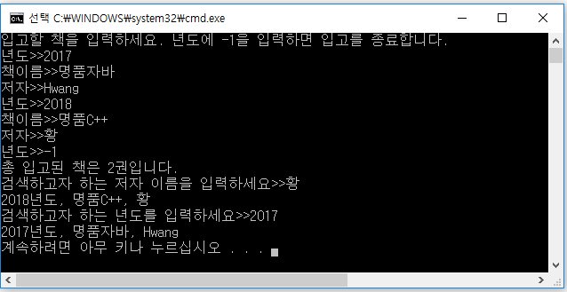
(실습 2) Book객체에서 저자와 연도로 검색
책의 연도, 책이름, 저자이름을 담은 Book클래스를 만들고, vector<Book> v;로 생성한 벡터를 이용하여 책을 입고하고, 저자와 연도로 검색하는 프로그램을 작성하라.

Slide 7
#include <iostream>
#include <string>
#include <vector>
using namespace std;
class Book {
string title; // 책 이름
string author; // 저자
int year;
public:
Book() {};
Book(string title, string author, int year) :
title(title), author(author), year(year) { }
void set(string t, string a, int y) {
title=t;
author=a;
year=y; }
string getAuthor() { return author; }
int getYear() { return year; }
void show();
};
void Book::show() {
cout << year << "년도, " << title << ", " << author << endl;
}
class BookManager {
vector<Book> v;
void searchByAuthor();
void searchByYear();
void bookIn();
public:
void run();
};
void BookManager::searchByAuthor() {
}
void BookManager::searchByYear() {
}

Slide 8
void BookManager::bookIn() {
string title, author;
int year;
Book b;
cout << "입고할 책을 입력하세요. 년도에 -1을 입력하면 입고를 종료합니다." << endl;
while (true) {
}
cout << "총 입고된 책은 " << v.size() << "권입니다." << endl;
}
void BookManager::run() {
bookIn(); // 입고
searchByAuthor(); // 저자로 검색
searchByYear(); // 년도로 검색
}
int main() {
BookManager man;
man.run();
}

Slide 9
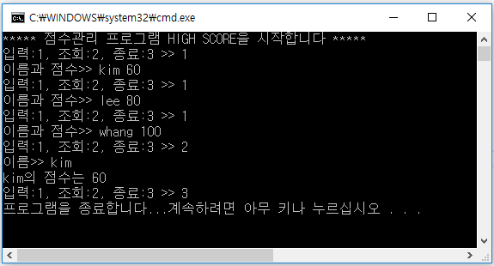
(실습 3) map컨테이너를 이용해서 (이름,성적)을 저장, 이름으로 성적 조회
map컨테이너를 이용하여 (이름, 성적)을 저장하고 성적을 조회하는 점수관리 프로그램을 만들어라. 이름은 빈칸 없이 입력하는 것을 원칙으로 한다.

